Slide 1
Prezidentské volby
Michal Pink
pink@fss.muni.cz

Slide 2
Prezidentské volby 2013
 | I. Votes | I. % | II. Votes | II. %
Roithová (KDU) | 255045 | 4,95
Fischer (Ind.) | 841437 | 16,35
Bobošíková (Nat. Right) | 123171 | 2,39
Fischerová (Green) | 166211 | 3,23
Sobotka (ODS) | 126846 | 2,46
Zeman (Left) | 1245848 | 24,21 | 2717405 | 54,80
Franz (Ind.) | 351916 | 6,84
Dienstbier (ČSSD) | 829297 | 16,12
Schwarzenberg (Lib. con.) | 1204195 | 23,40 | 2241171 | 45,19

Slide 3
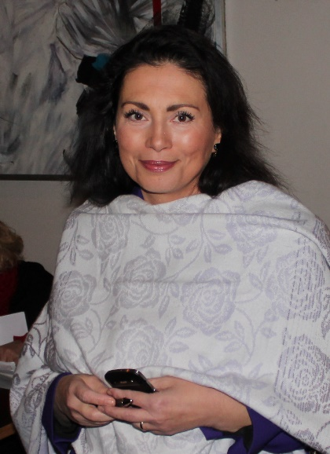
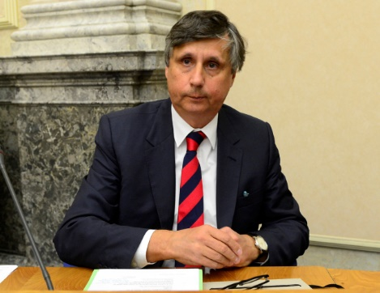
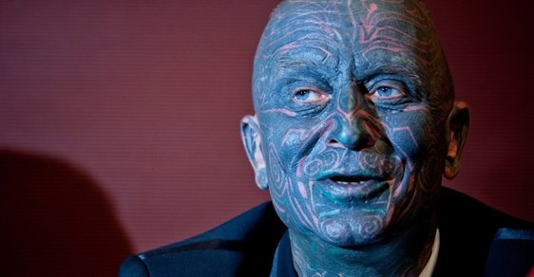
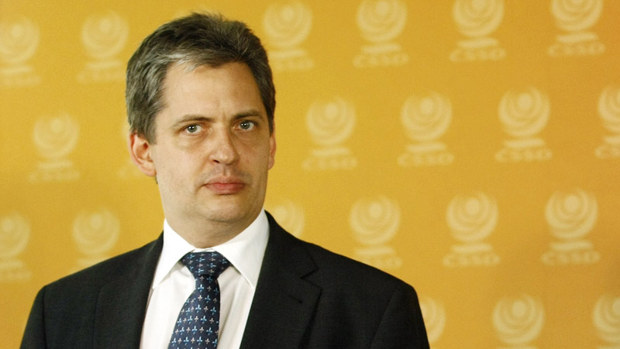
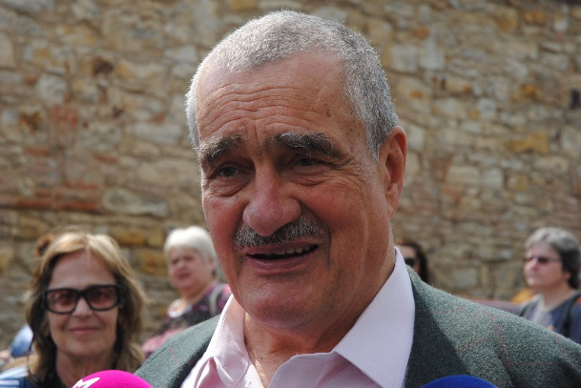
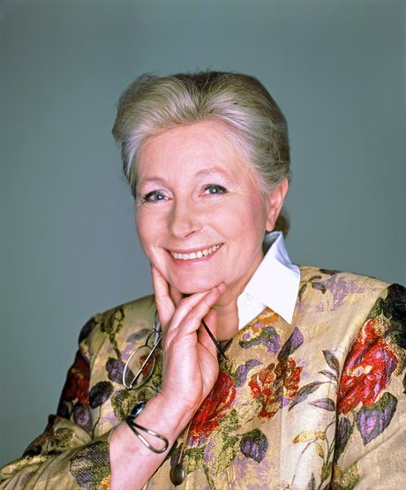
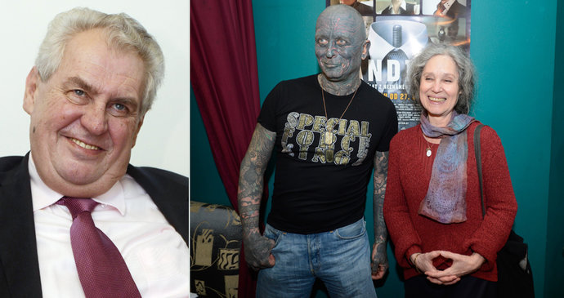
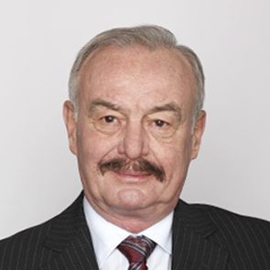

Slide 4
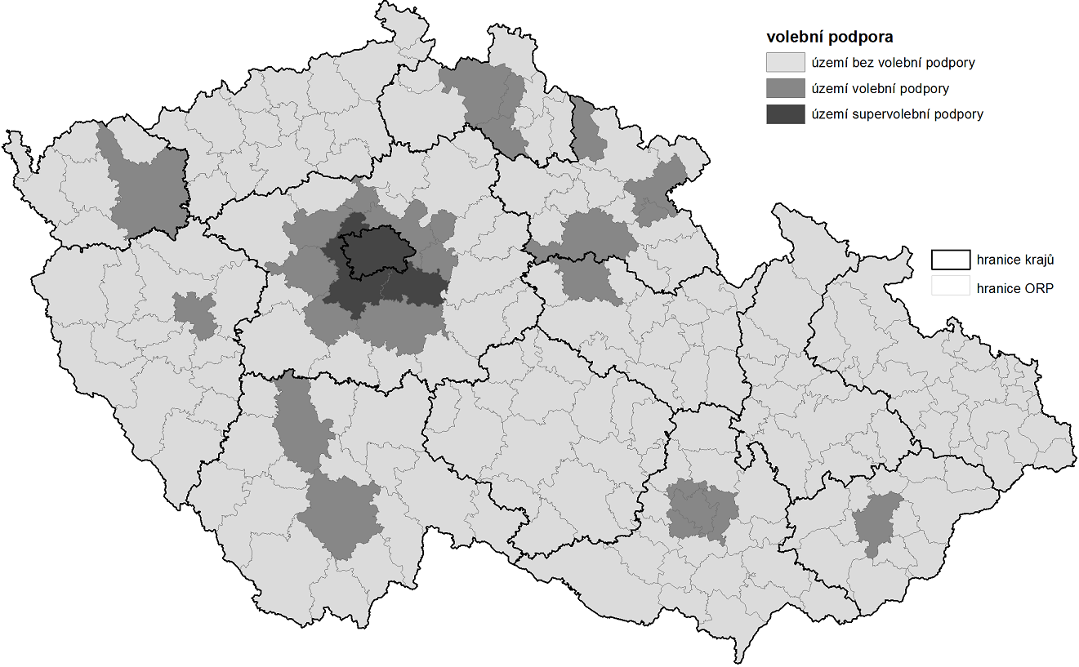
Karel Schwarzenberg I. 2013

Slide 5
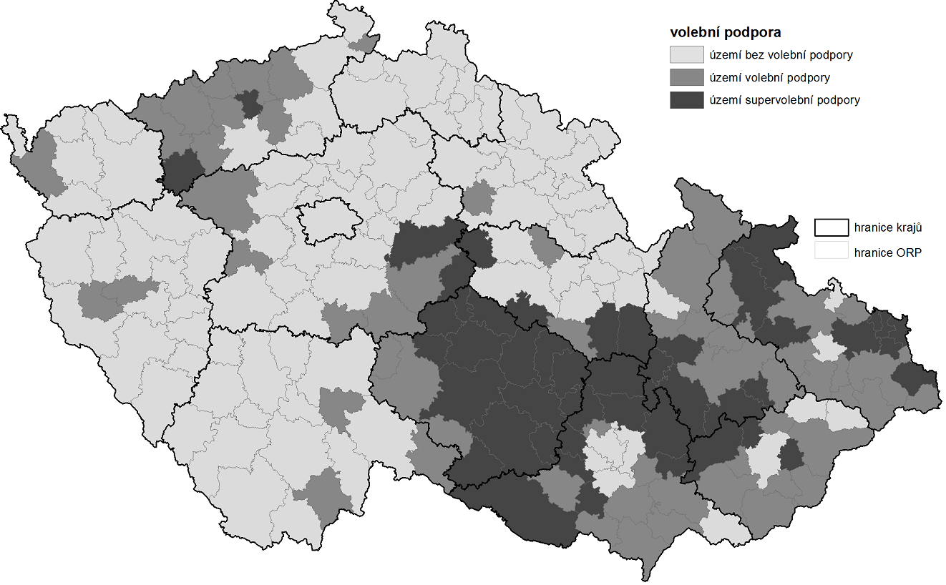
Miloš Zeman I. 2013

Slide 6
Vzájemné souvislosti 2013
 | ĆSSD+KSČM | TOP09+ODS
Roithova | -0,14 | -0,19
Fischer | 0,40 | -0,39
Bobošíková | 0,45 | -0,50
Fischerova | -0,53 | 0,41
Sobotka | -0,55 | 0,63
Zeman | 0,66 | -0,70
Franz | -0,02 | 0,10
Dienstbier | 0,76 | -0,62
Schwarzenberg | -0,84 | 0,93

Slide 7
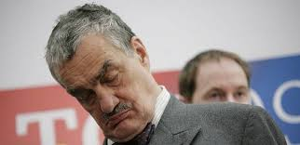
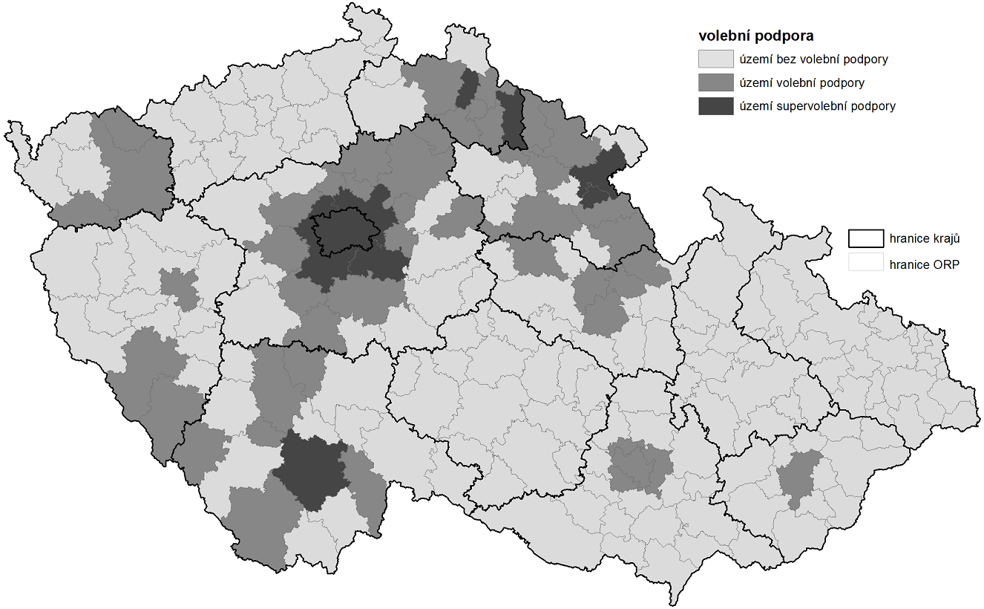
II. Kolo

Slide 8
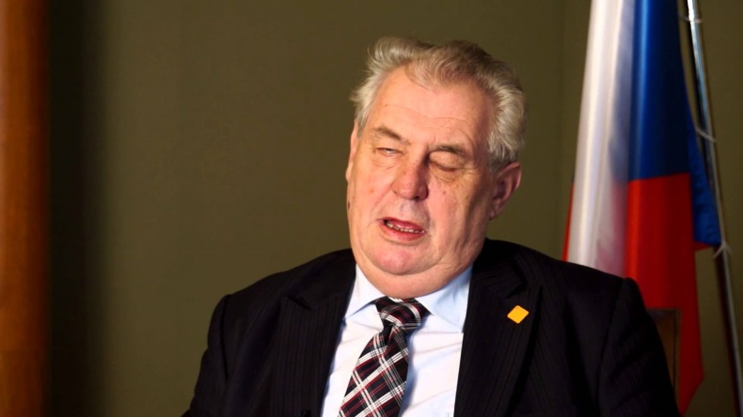
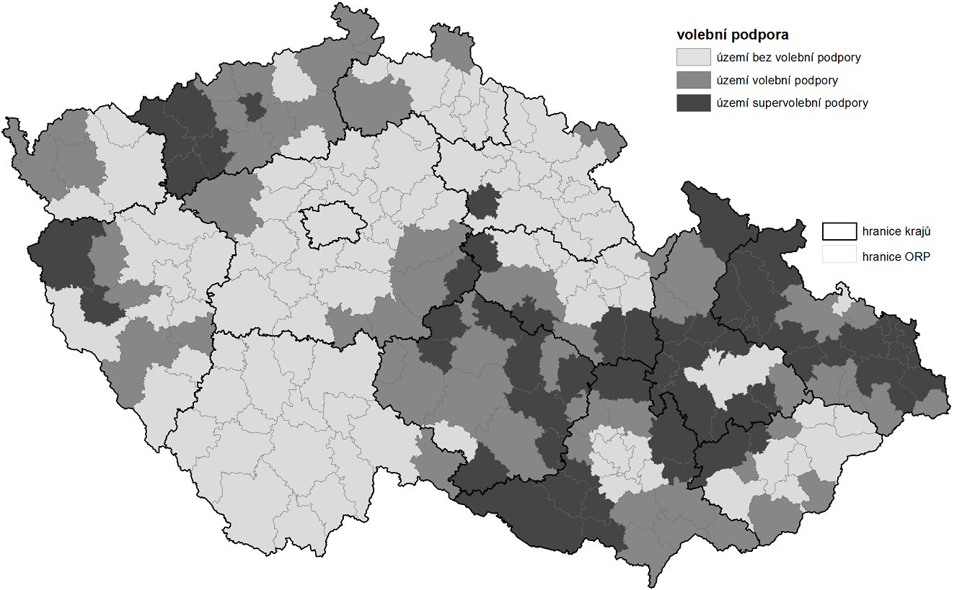
II. Kolo

Slide 9
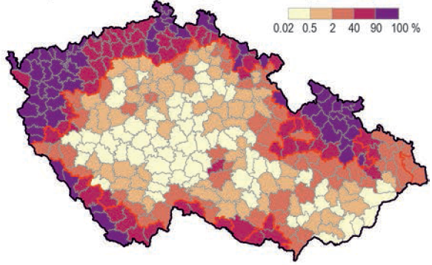

Slide 10
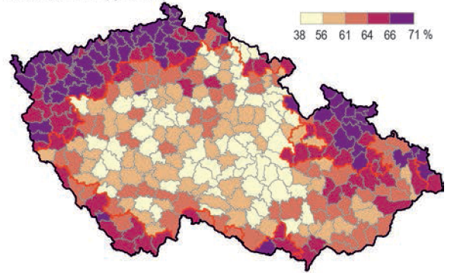

Slide 11
Německy hovořící obyvatelstvo 1930

Slide 12
Volební abstence 2013

Slide 13
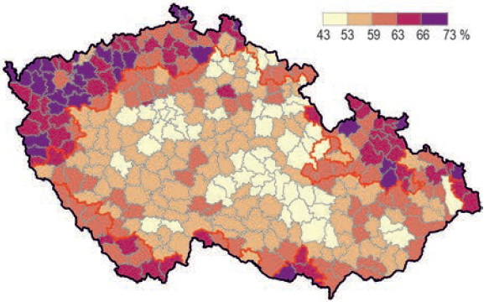
Volební abstence 2010

Slide 14
Prezidentské volby 2018
 | I. Votes | I. % | II. Votes | II. %
Topolánek (Ind.) | 221689 | 4,30
Horáček (Ind.) | 472643 | 9,18
Fischer (Ind. – opos.) | 526694 | 10,23
Hynek (Ind.) | 63348 | 1,23
Hannig (Ind.) | 29228 | 0,56
Kulhánek (Ind.) | 24442 | 0,47
Zeman (Pres.) | 1985547 | 38,56 | 2853390 | 51,36
Hilšer (Ind.) | 454949 | 8,83
Drahoš (Ind. – opos.) | 1369601 | 26,60 | 2701206 | 48,63

Slide 15
Vzájemné souvislosti 2018 I.
 | Topolánek | Horáček | Fischer | Zeman I. | Hilšer | Drahoš I.
ANO | -0,397 | -0,082 | -0,698 | 0,707 | -0,265 | -0,496
ODS | 0,705 | 0,540 | 0,287 | -0,777 | 0,468 | 0,507
Pirati | 0,567 | 0,516 | 0,223 | -0,772 | 0,541 | 0,576
Okamura | -0,336 | -0,299 | -0,340 | 0,691 | -0,470 | -0,549
KSČM | -0,504 | -0,199 | -0,455 | 0,717 | -0,256 | -0,616
ČSSD | -0,439 | -0,554 | -0,012 | 0,386 | -0,425 | -0,090
KDU-ČSL | -0,268 | -0,570 | 0,745 | -0,091 | -0,310 | 0,131
TOP09 | 0,609 | 0,498 | 0,253 | -0,711 | 0,418 | 0,487
STAN | 0,326 | 0,323 | 0,047 | -0,436 | 0,443 | 0,301

Slide 16
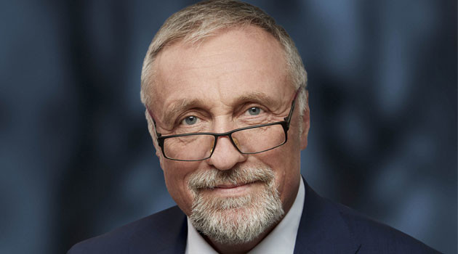
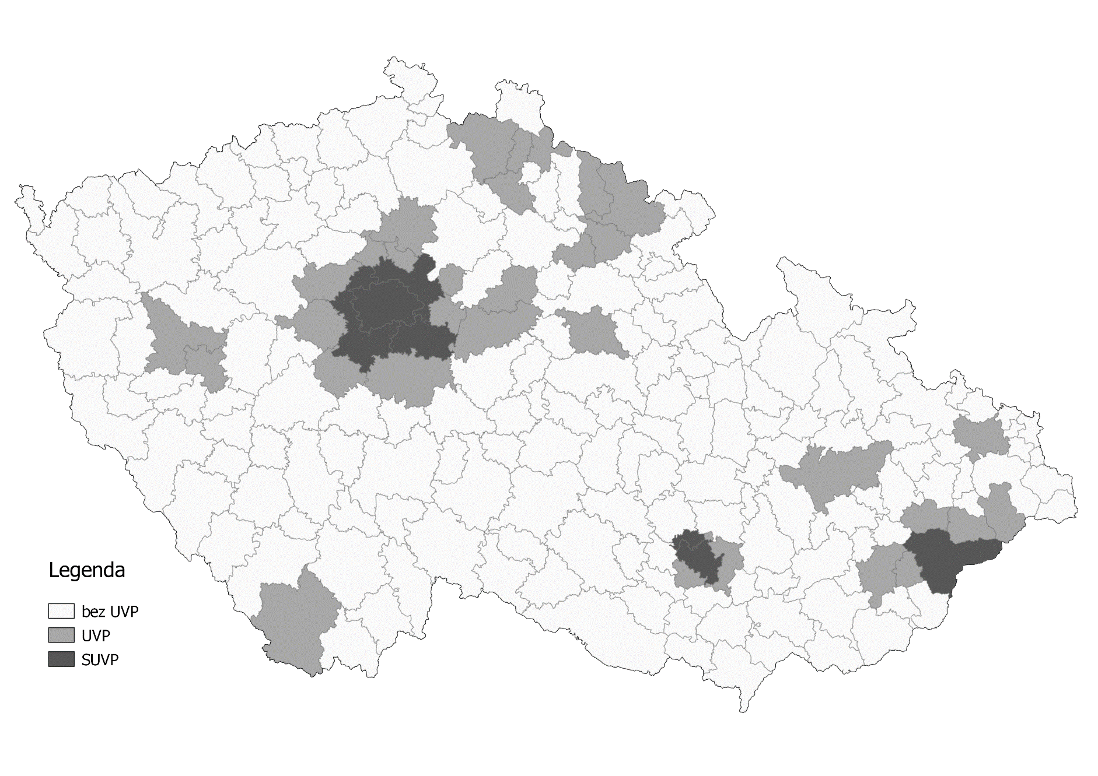
Mirek Topolánek 4,30 %

Slide 17
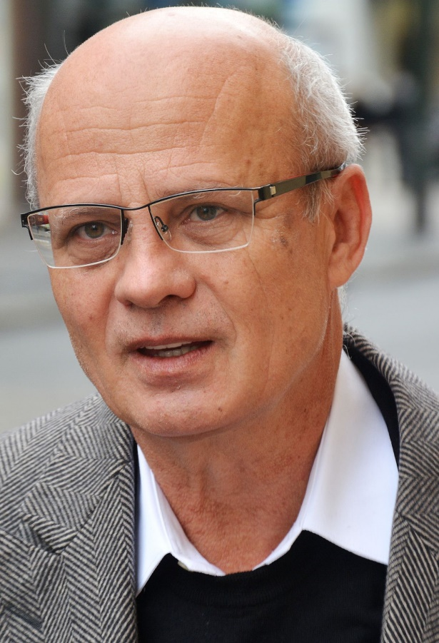
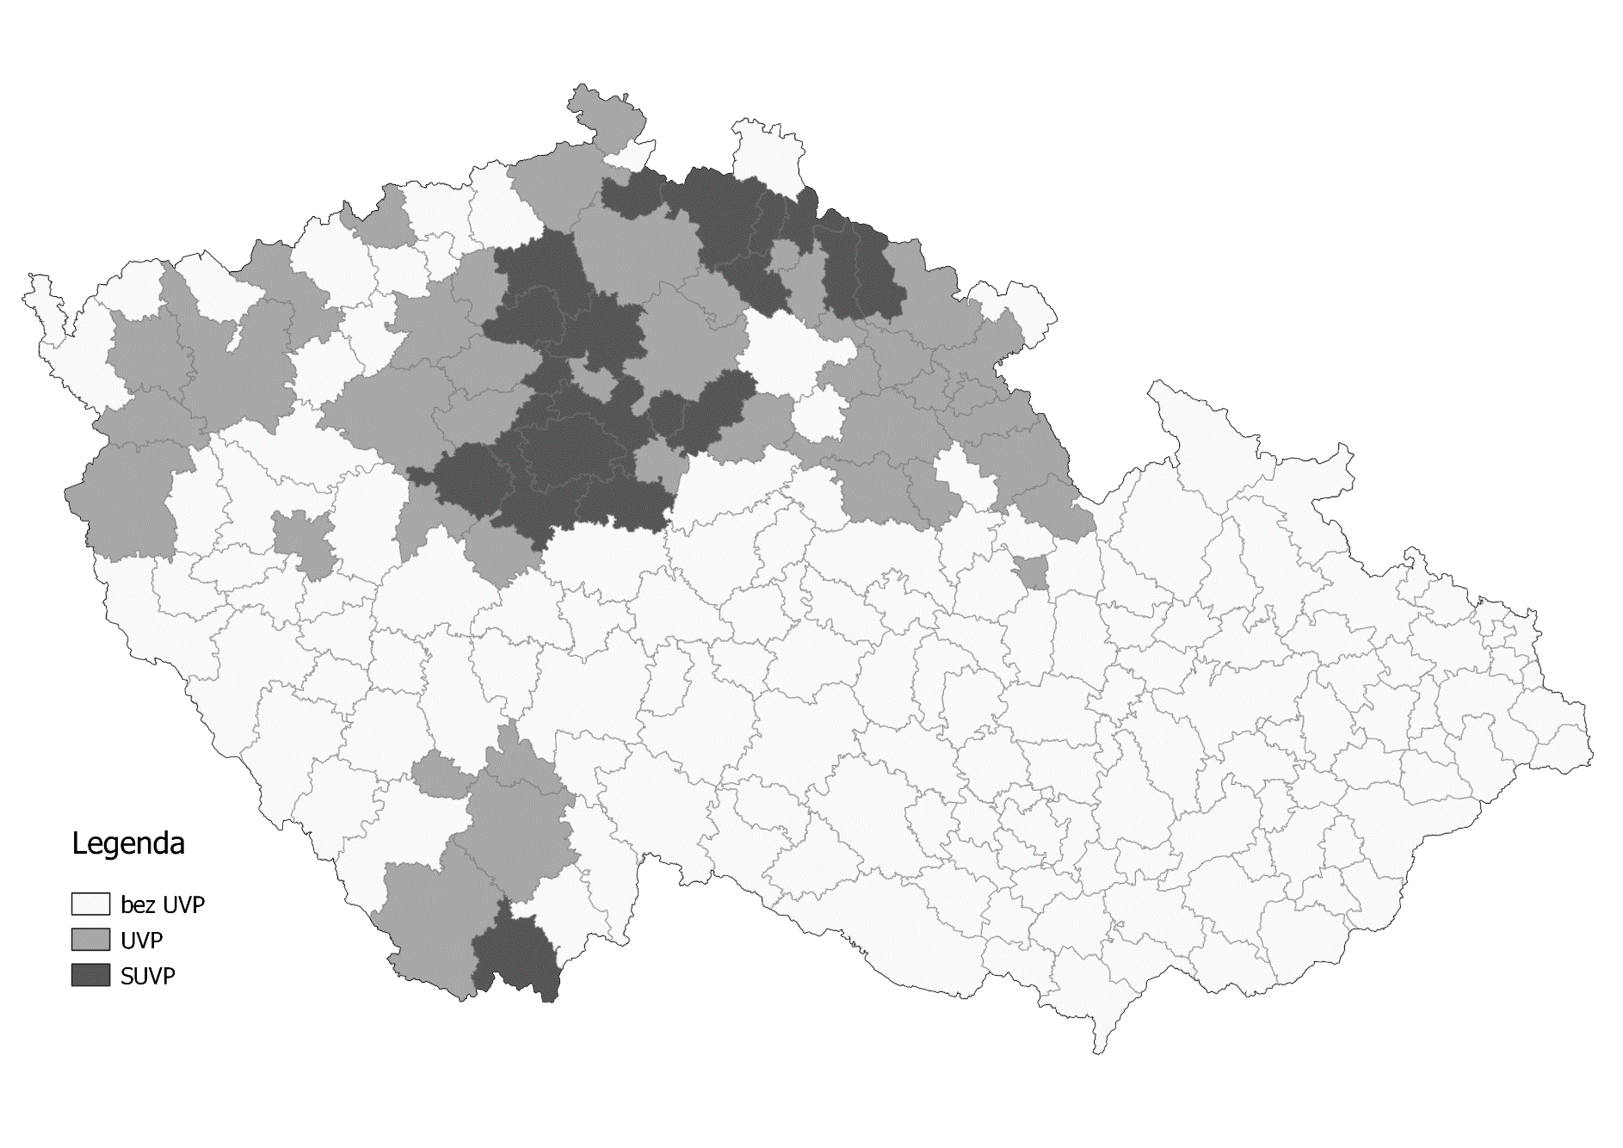
Michal Horáček 9,18 %

Slide 18
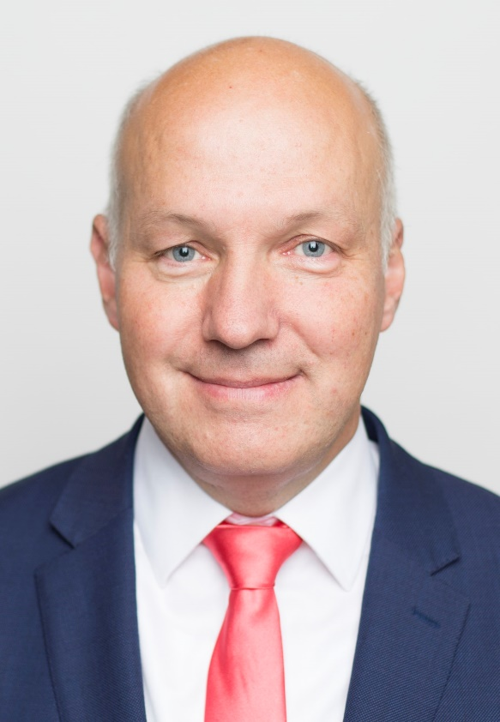
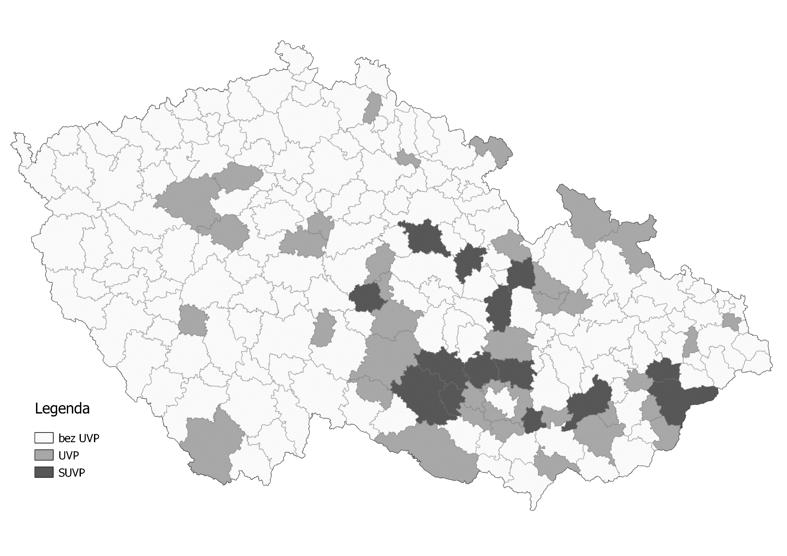
Pavel Fischer 10,23%

Slide 19
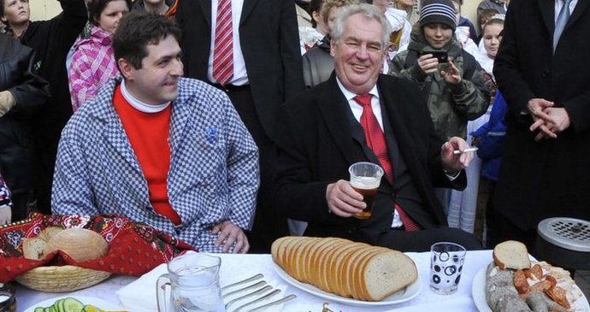
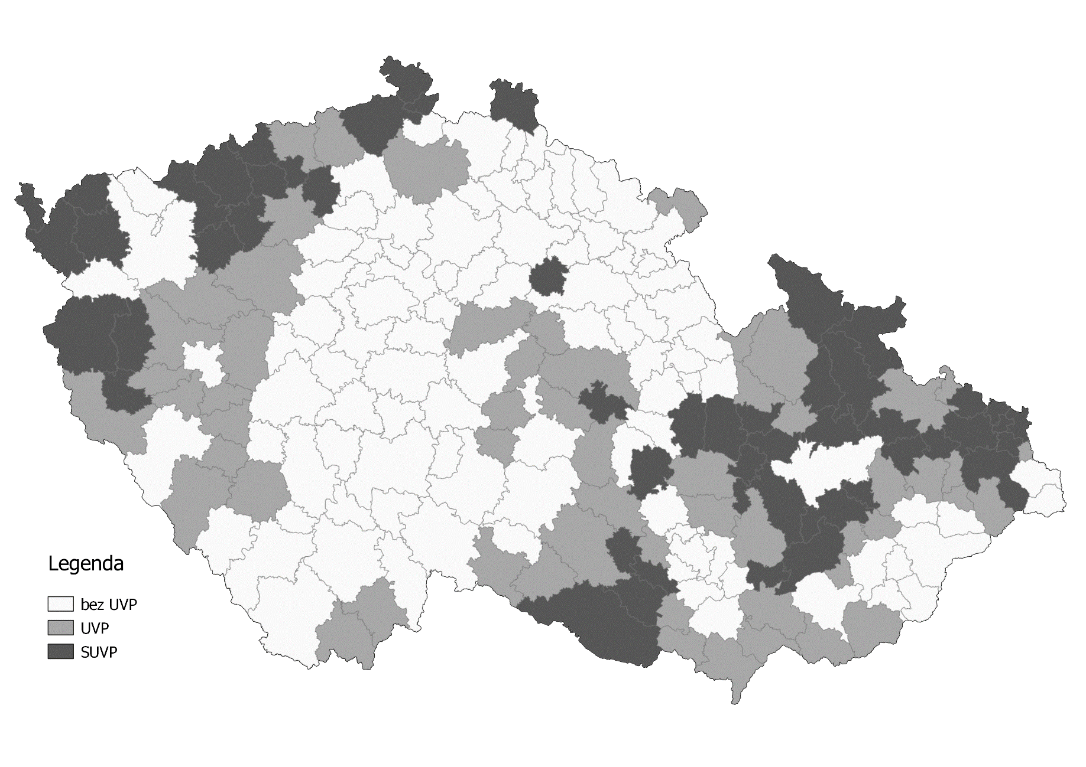
Miloš Zeman I. 38,56%

Slide 20
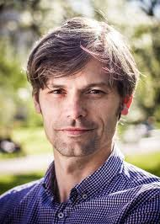
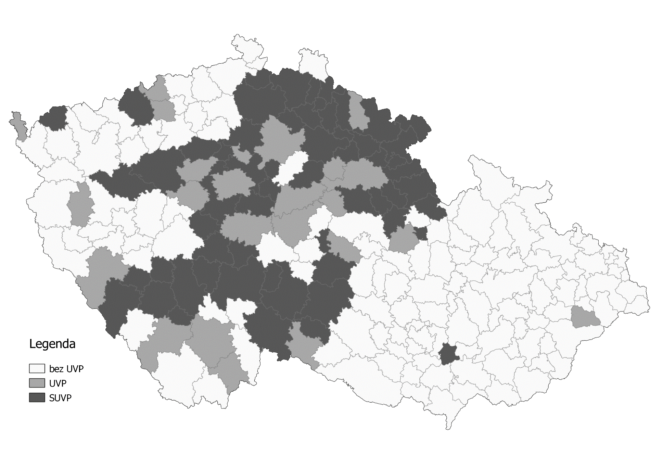
Marek Hilšer 8,83%

Slide 21
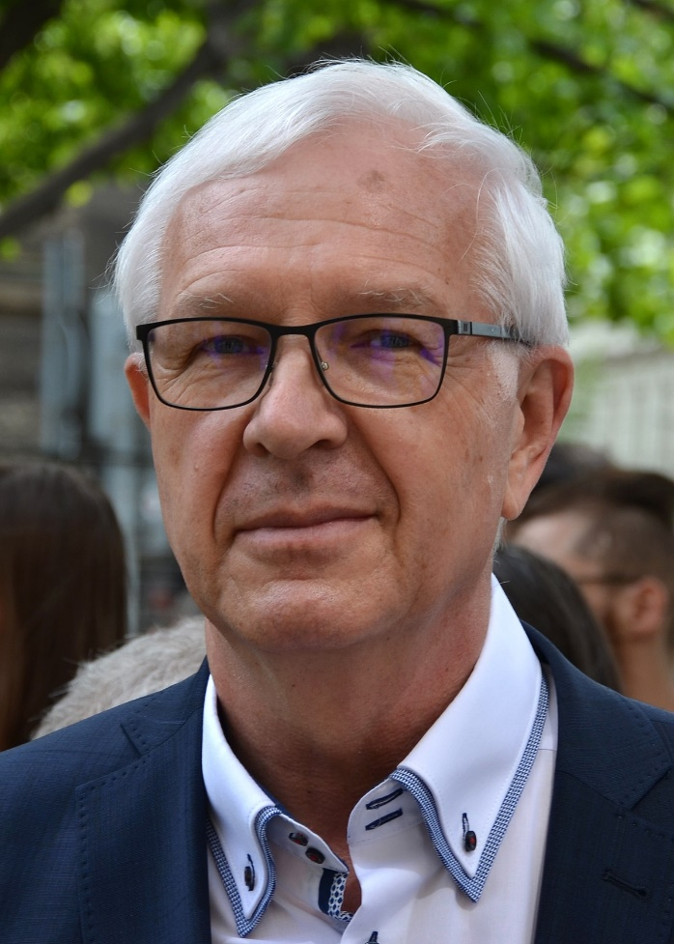
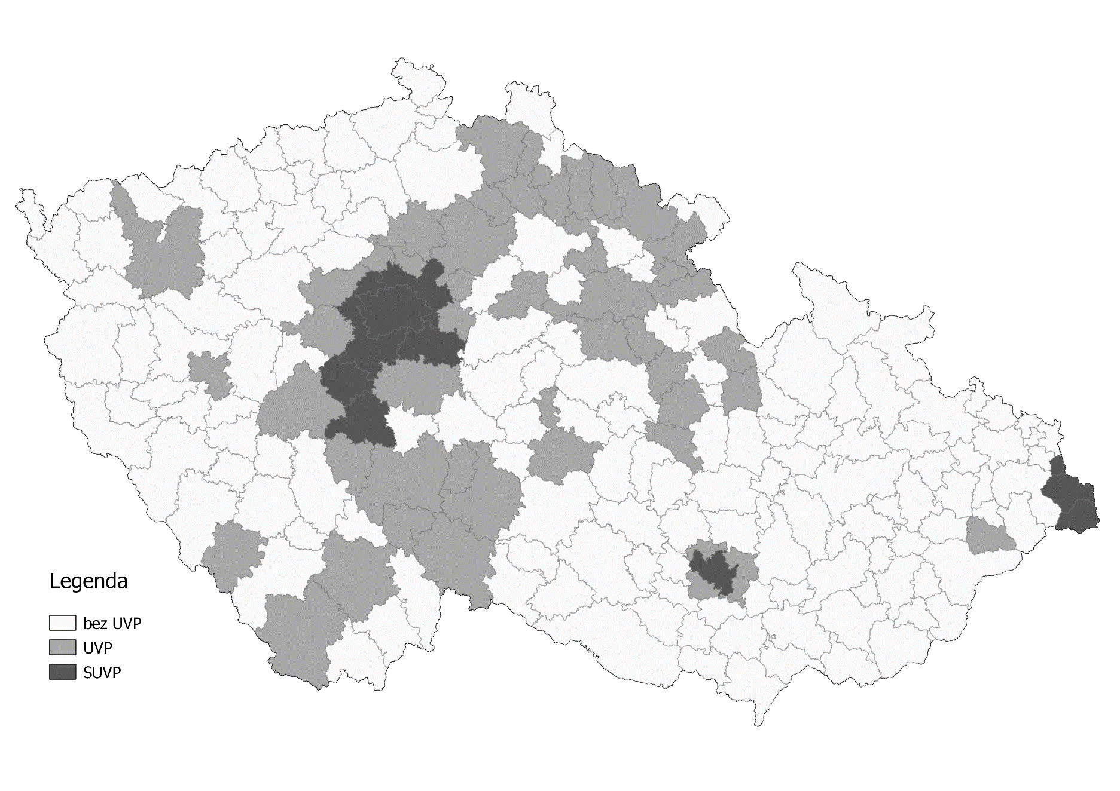
Jiří Drahoš I. 26,60%

Slide 22
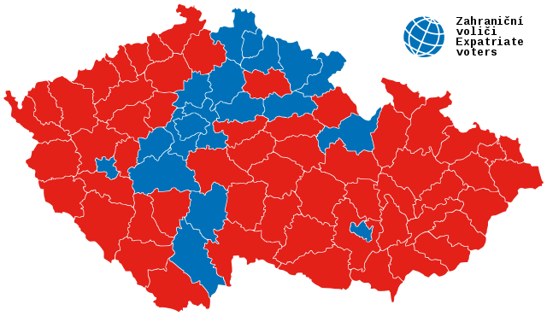

Slide 23
Vzájemná asociace I. a II. Kolo
 | Zeman II. | Drahoš II.
Topolánek | -0,624 | 0,624
Horáček | -0,439 | 0,446
Fischer | -0,501 | 0,191
Zeman I. | 0,989 | -0,623
Hilšer | -0,500 | 0,377
Drahoš I. | -0,797 | 0,334
Particiaption I. | -0,664 | 0,289
Particiaption II. | -0,614 | 0,253

Slide 24
I. a II. Kolo
Nárůst hlasů I. a II. Kolo a podpora 2017 - Miloš Zeman
ANO | Piráti | ODS | Okamura | KSČM | ČSSD | KDU | TOP09 | STAN
0,375 | -0,427 | -0,366 | 0,221 | 0,374 | 0,145 | -0,061 | -0,381 | -0,141
Nárůst hlasů I. a II. Kolo a podpora 2017 – Jiří Drahoš
ANO | Piráti | ODS | Okamura | KSČM | ČSSD | KDU | TOP09 | STAN
-0,683 | 0,722 | 0,768 | -0,580 | -0,599 | -0,502 | 0,037 | 0,696 | 0,403

Slide 25
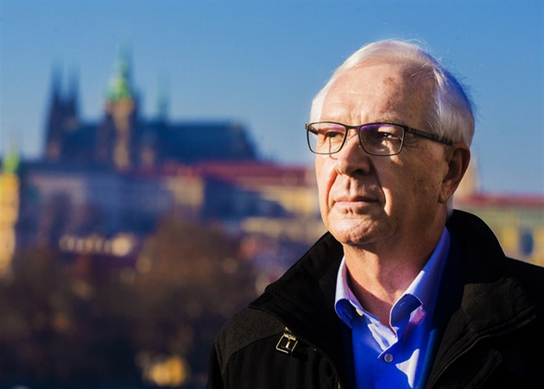
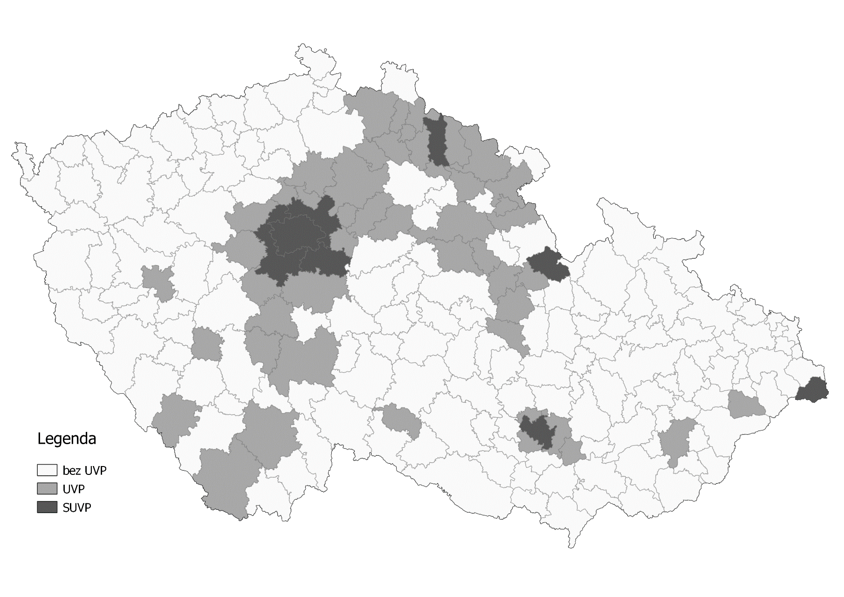
Jiří Drahoš II. 48,63%

Slide 26
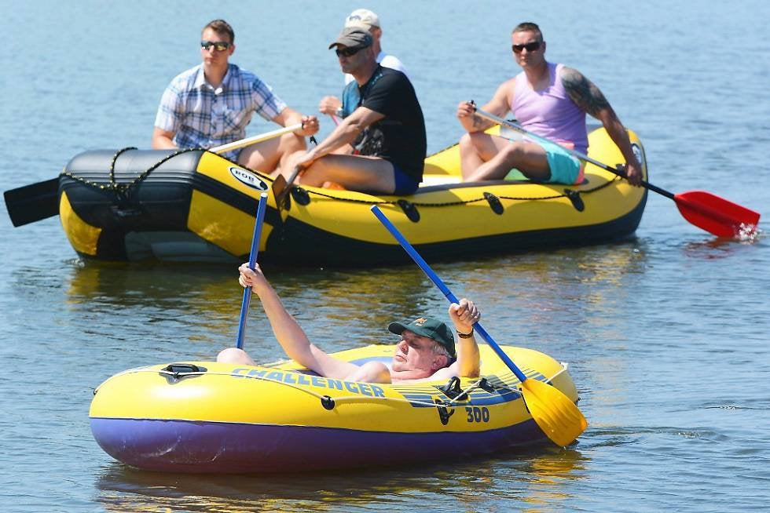
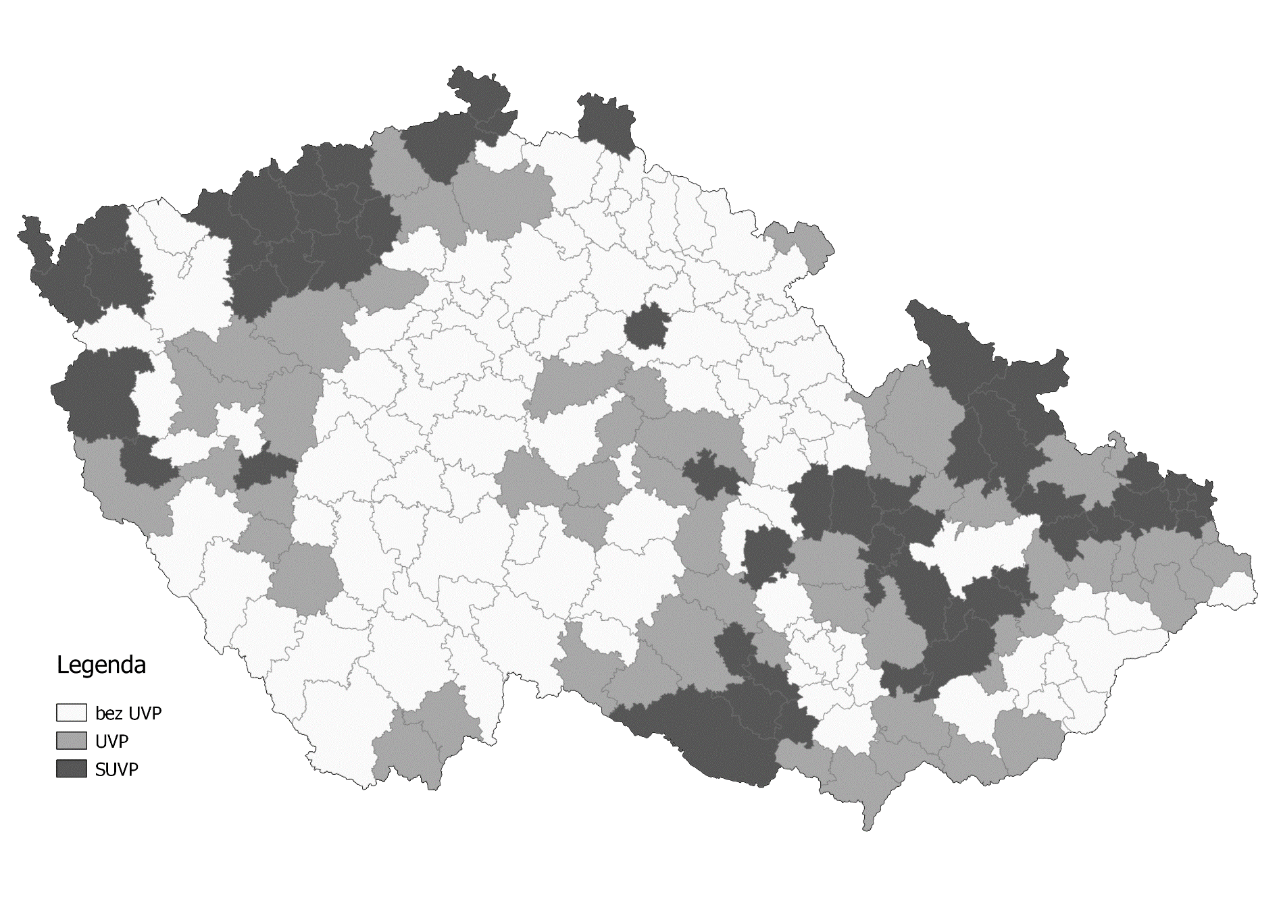
Miloš Zeman II. 51,36%

Slide 27
2023
 | Hlasy I. | % I. | Hlasy II. | % II.
Pavel Fischer | 376 705 | 6,75
Jaroslav Bašta | 248375 | 4,45
Petr Pavel | 1 975 056 | 35,40 | 3 359 151 | 58,32
Tomáš Zima | 30 769 | 0,55
Danuše Nerudová | 777 080 | 13,92
Andrej Babiš | 1 952 213 | 34,99 | 2400046 | 41,67
Karel Diviš | 75 475 | 1,35
Marek Hilšer | 142 912 | 2,56

Slide 28
Vzájemné souvislosti 2023
 | Kvalita | Fischer | Bašta | Pavel 1 | Nerud. | Babiš 1 | Účast
Kvalita | 1 | 0,416 | -0,356 | 0,649 | 0,637 | -0,751 | 0,722
Fischer | 0,416 | 1 | -0,070 | 0,136 | 0,664 | -0,589 | 0,613
Bašta | -0,356 | -0,070 | 1 | -0,522 | -0,232 | 0,351 | -0,043
Pavel 1 | 0,649 | 0,136 | -0,522 | 1 | 0,382 | -0,844 | 0,514
Nerud. | 0,937 | 0,664 | -0,232 | 0,382 | 1 | -0,752 | 0,781
Babiš 1 | -0,751 | 0,586 | 0,351 | -0,844 | -0,752 | 1 | -0,758
Účast | 0,722 | 0,613 | -0,404 | 0,514 | 0,781 | -0,758 | 1

Slide 29
Vzájemné souvislosti 2021/2023
 | Fischer | Bašta | Pavel 1 | Nerud. | Babiš 1 | Účast 1
ANO | -0,312 | 0,253 | -0,751 | -0,785 | 0,954 | -0,739
SPOLU | 0,651 | -0,379 | 0,701 | 0,735 | -0,885 | 0,740
PiroStan | 0,113 | -0,429 | 0,765 | 0,325 | -0,676 | 0,400
SPD | -0,394 | 0,724 | -0,709 | -0,645 | 0,755 | -0,757
KSČM | -0259 | 0,153 | -0,533 | -0,205 | 0,518 | -0,178
ČSSD | 0,329 | -0,142 | -0,170 | 0,289 | -0,048 | 0,299

Slide 30
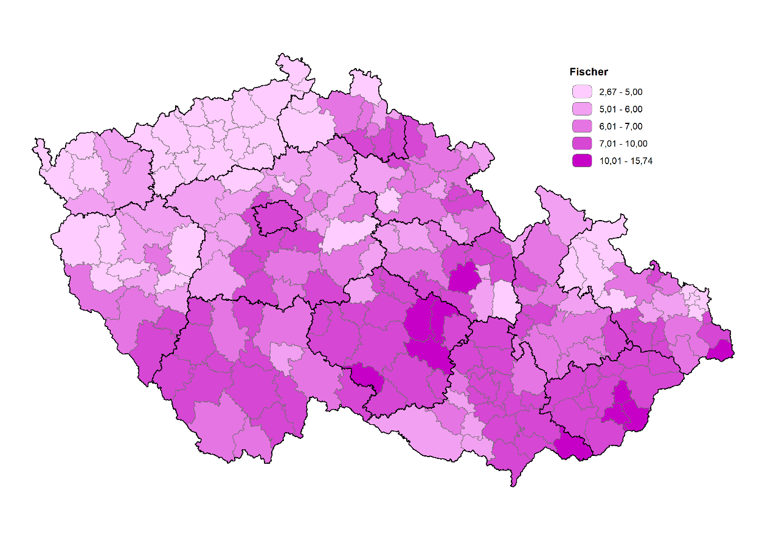
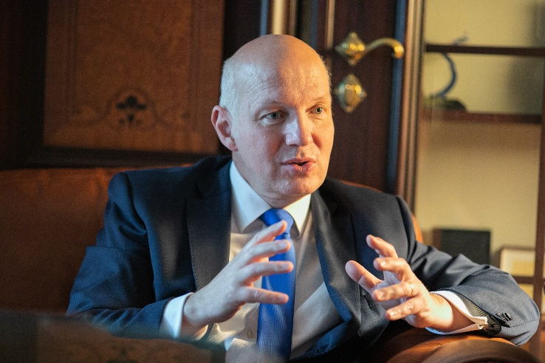
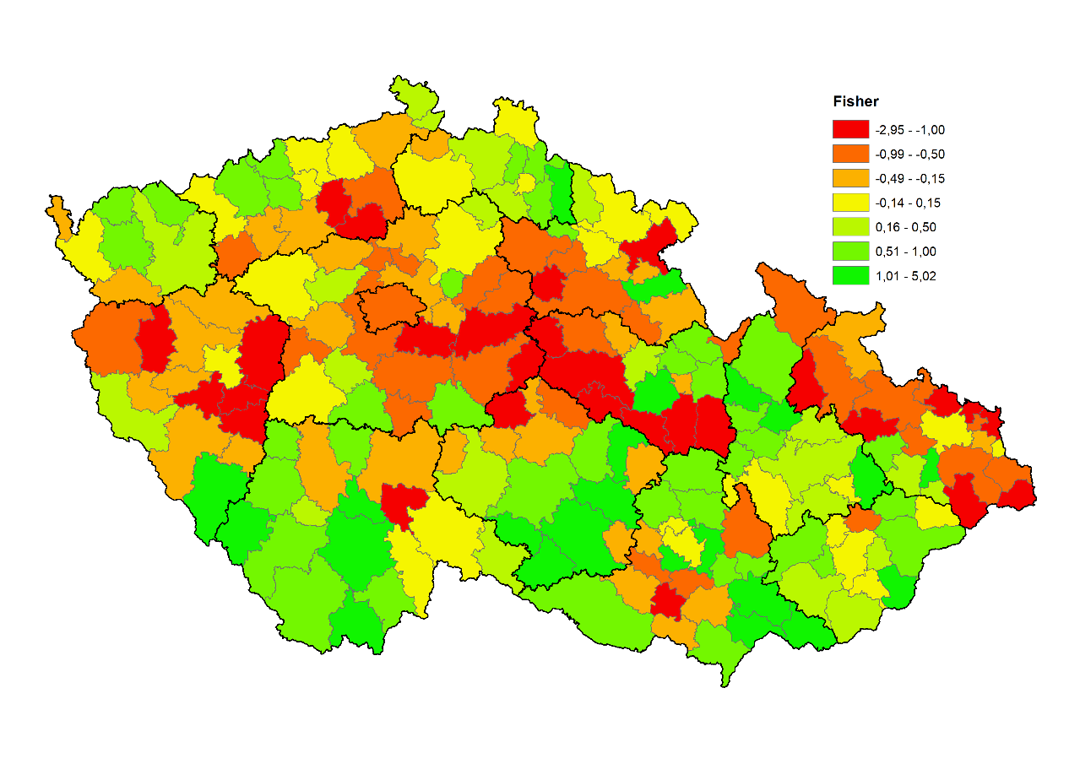
Pavel Fischer 2023
Velké Meziříčí | 10,71
Telč | 10,72
Litomyšl | 10,99
Veselí nad Moravou | 11,14
Nové Město na Moravě | 11,31
Valašské Klobouky | 15,74

Slide 31
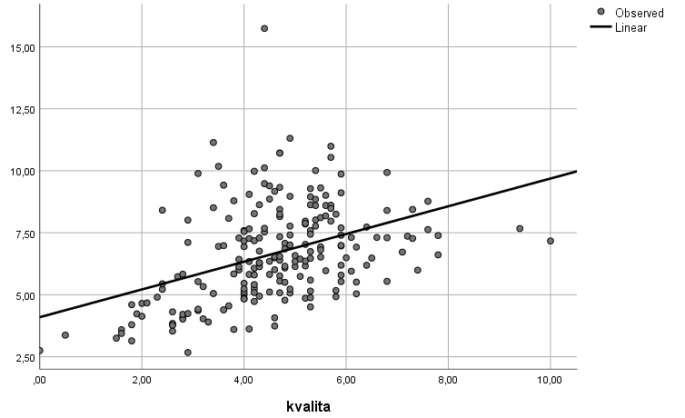
Pavel Fischer a kvalita života

Slide 32
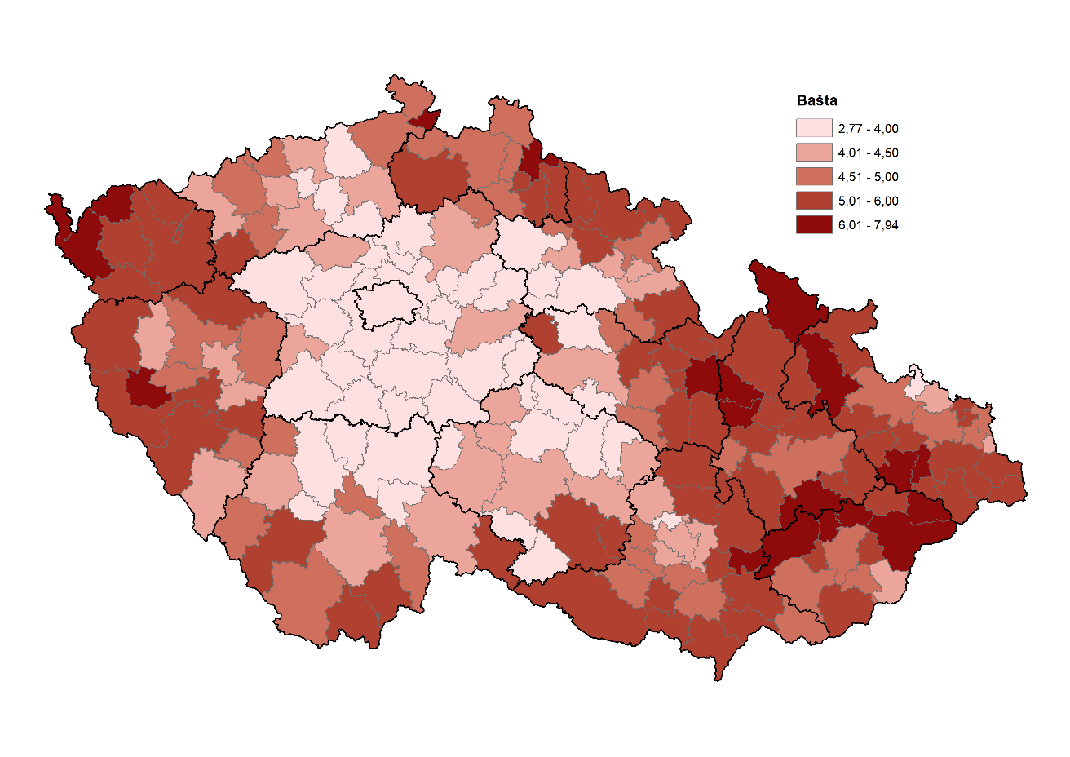
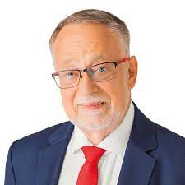
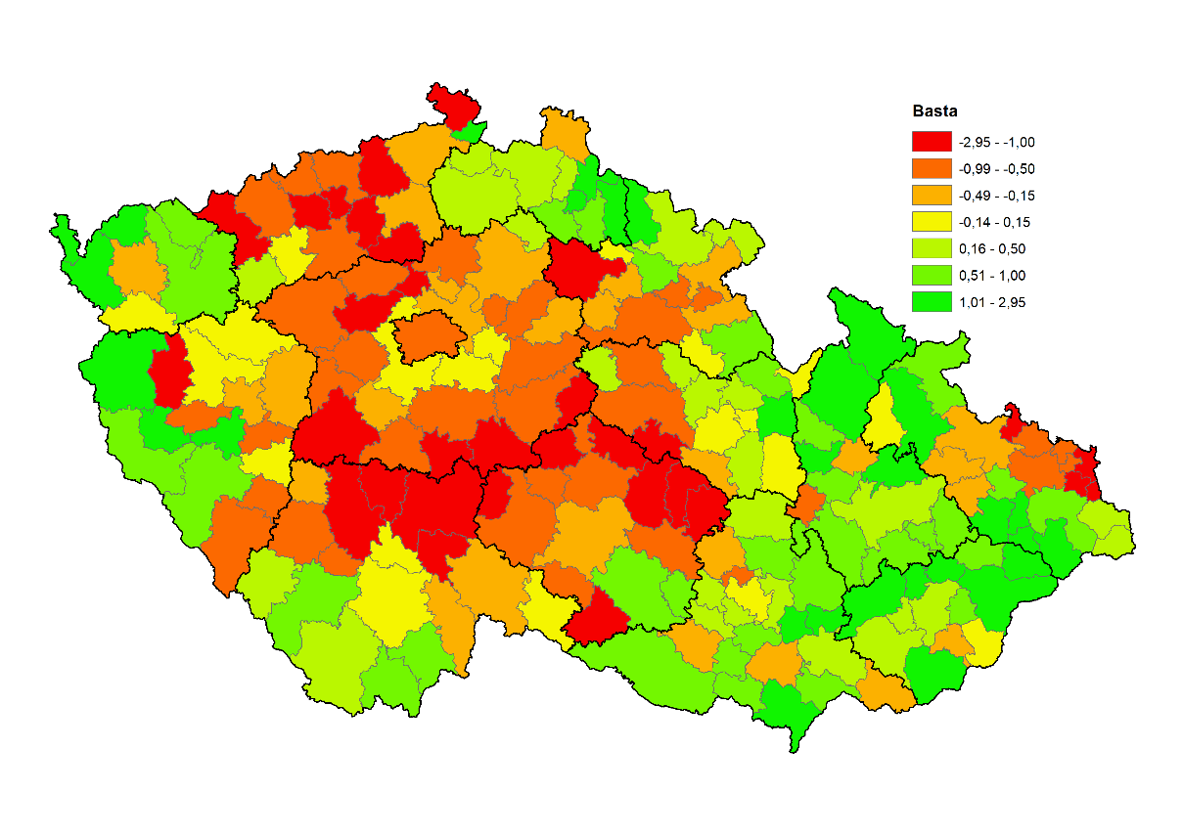
Jaroslav Bašta
Bystřice pod Hostýnem | 6,50
Aš | 6,63
Kroměříž | 6,63
Bruntál | 7,06
Jeseník | 7,31
Kraslice | 7,94

Slide 33
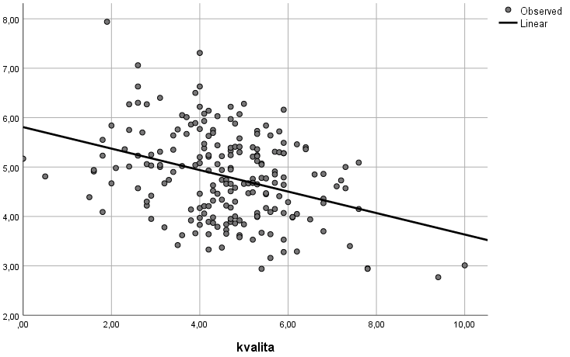
Jaroslav Bašta a kvalita života

Slide 34
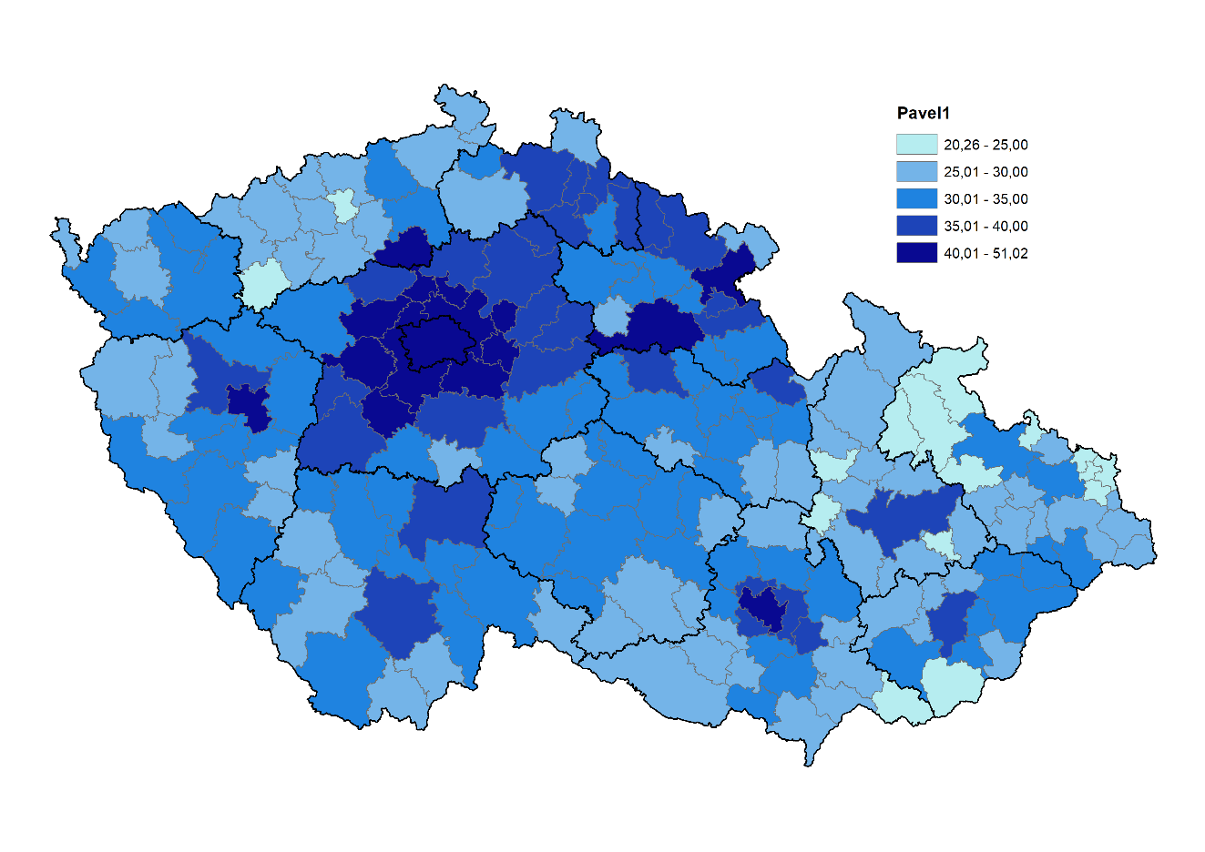
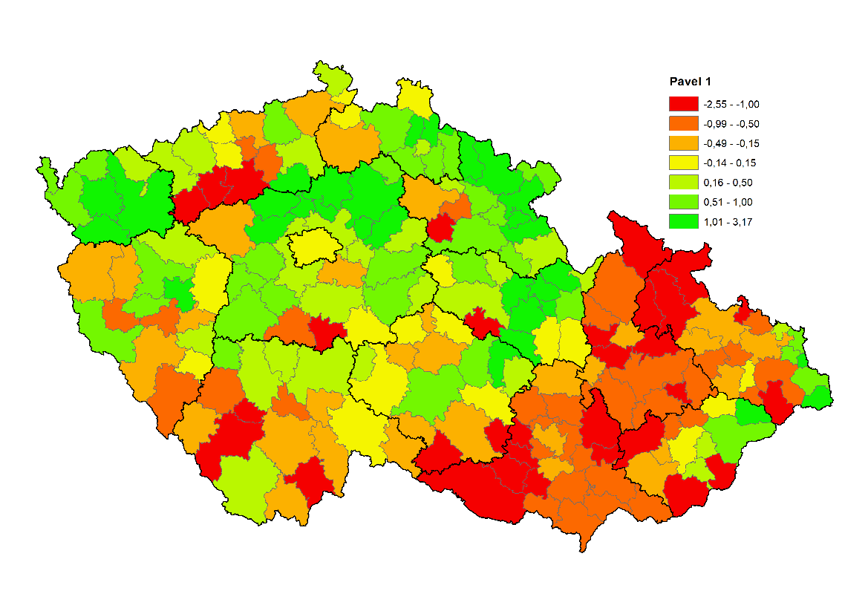
Brno | 42,57
Beroun | 43,21
Brandýs nad L. St. Boleslav | 48,52
Říčany | 48,57
Černošice | 51,01
Praha | 51,02

Slide 35
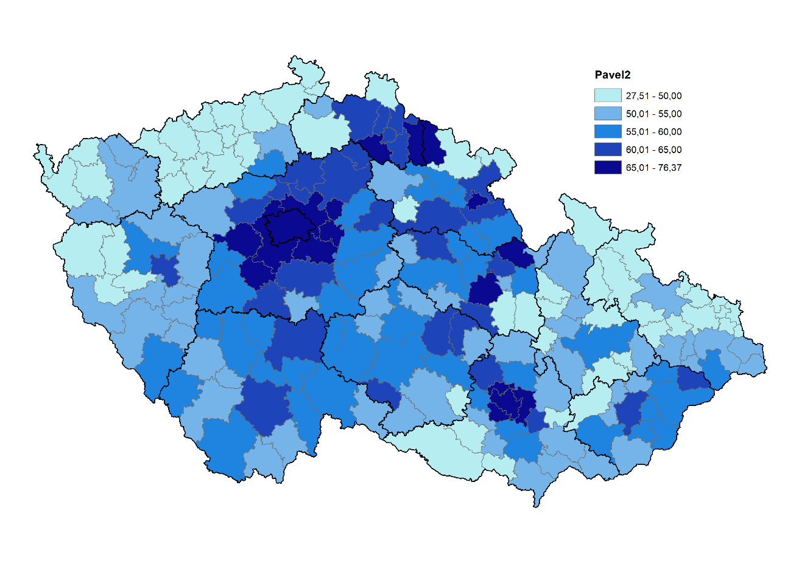
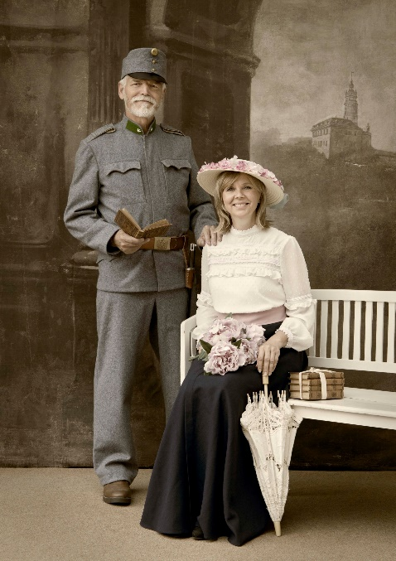
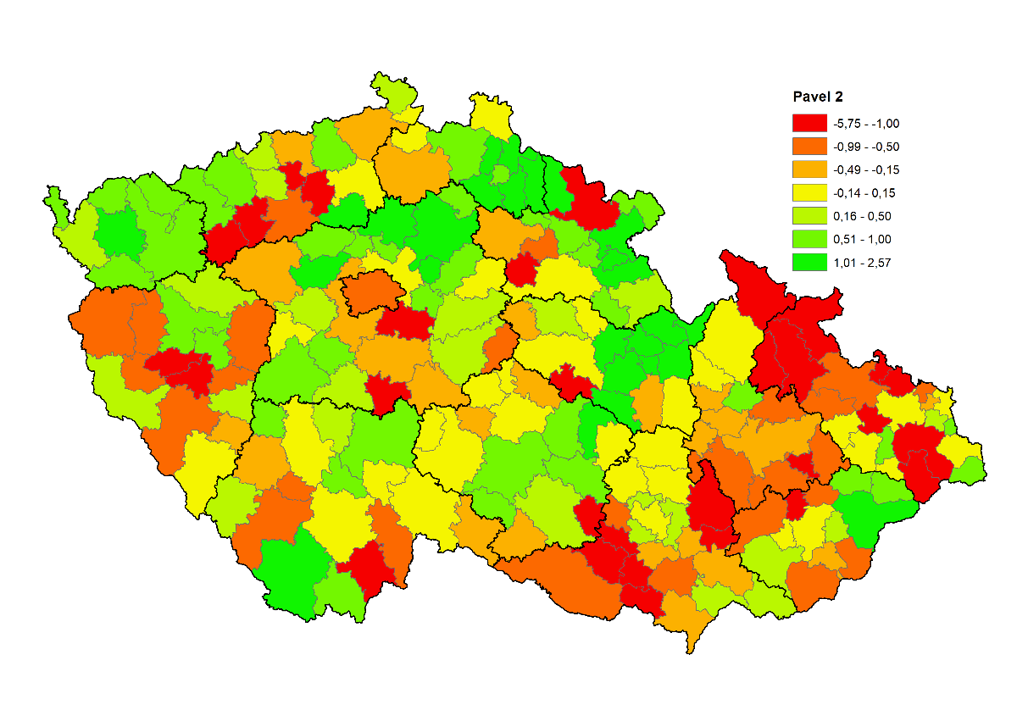
Petr Pavel II.
Šlapanice | 67,63
Brno | 68,24
Jilemnice | 69,63
Brandýs nad L. St. Boleslav | 72,79
Říčany | 73,63
Černošice | 75,93
Praha | 76,37

Slide 36
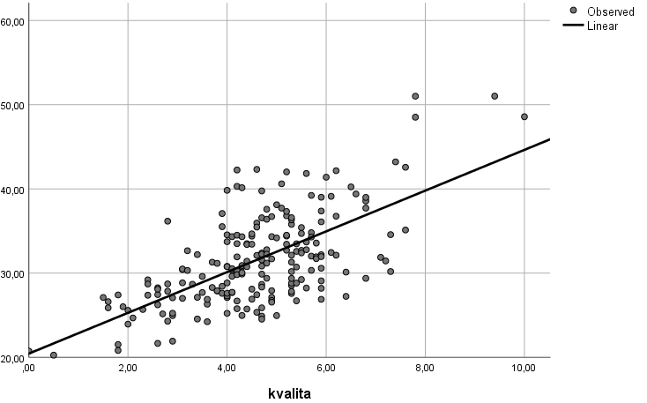
Petr Pavel I. a kvalita života

Slide 37
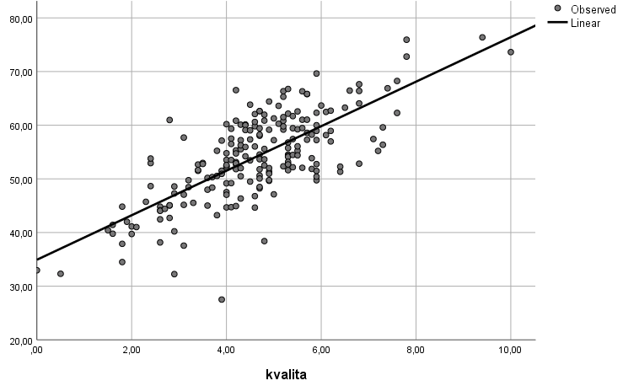
Petr Pavel II. a kvalita života

Slide 38
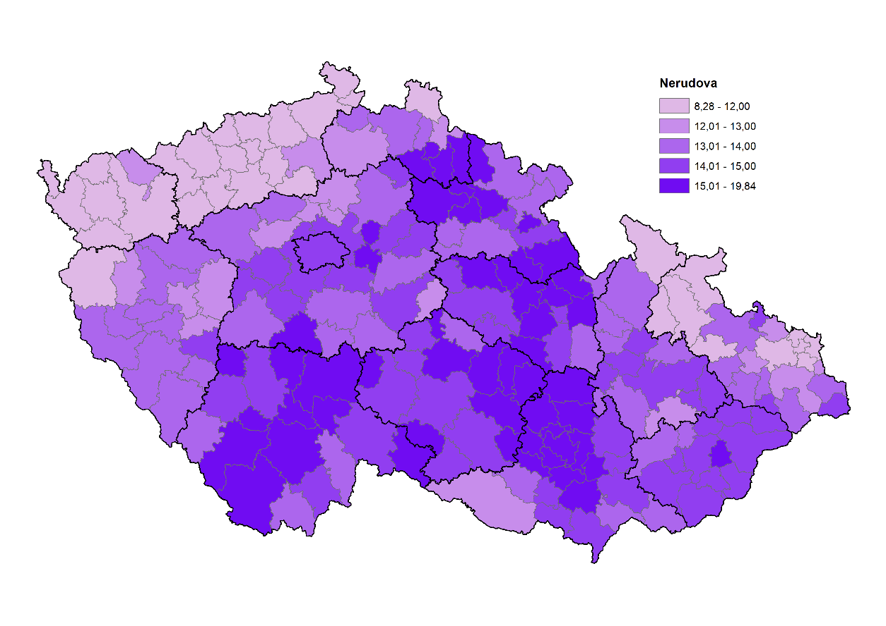
Danuše Nerudová
Šlapanice | 16,94
Sedlčany | 17,11
Litomyšl | 17,31
Žamberk | 18,13
Kuřim | 19,22
Polička | 19,84

Slide 39
Danuše Nerudová a kvalita života

Slide 40
Andrej Babiš I. (II.)
Žatec | 52,49 | 60,22
Bruntál | 51,90 | 61,84
Vítkov | 53,93 | 62,11
Orlová | 58,79 | 67,03
Karviná | 59,79 | 67,69
Bílina | 60,09 | 67,75

Slide 41
Andrej Babiš I. a kvalita života

Slide 42
Andrej Babiš II. a kvalita života

Slide 43
Marek Hilšer a kvalita života

Slide 44
Vzájemné souvislosti 2023
 | Pavel II. Kolo | Babiš II. Kolo
Fischer | 0,523 | -0,499
Bašta | -0,429 | 0,429
Pavel I. | 0,831 | -0,874
Nerudová | 0,681 | -0,680
Babiš I. | -0,931 | 0,961
Hilšer | 0,446 | -0,328
Účast II. Kolo | 0,125 | -0,125
Účast I. Kolo | 0,721 | -0,726

Slide 45
Závěrem
Prezidentské volby – rozdělená země ?
Hlavní cleavage pravice/levice (město/venkov)
Větší město/menší město a venkov
Přítomnost příměstských oblastí
Historický kontext – Sudety
Méně významná – socioekonomická cleavage?

